Slide 1
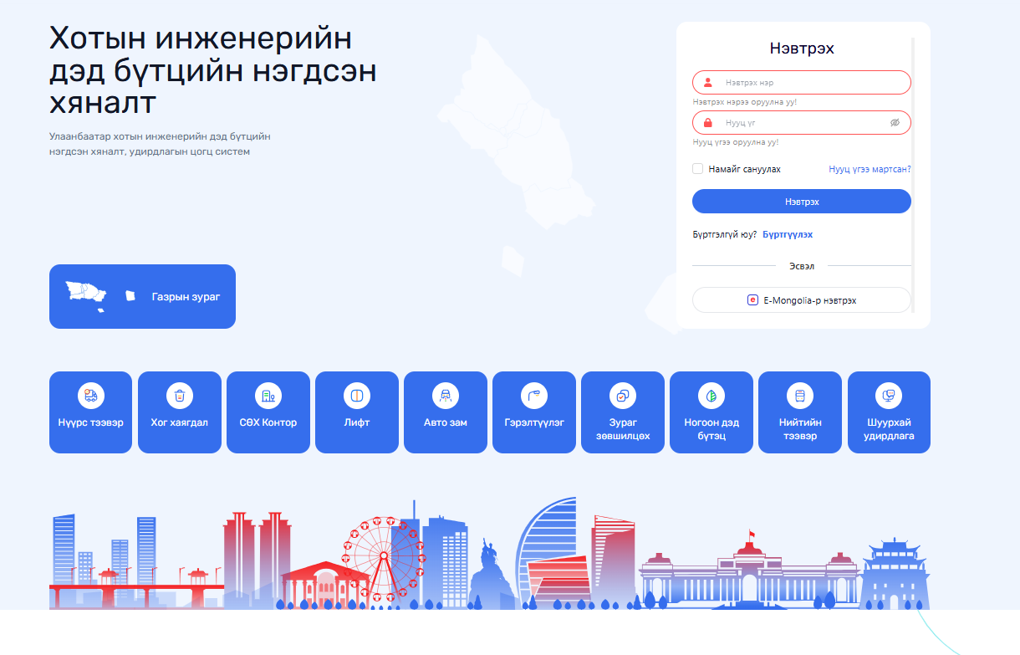
https://ub-engineering.gov.mn/
1

Slide 2
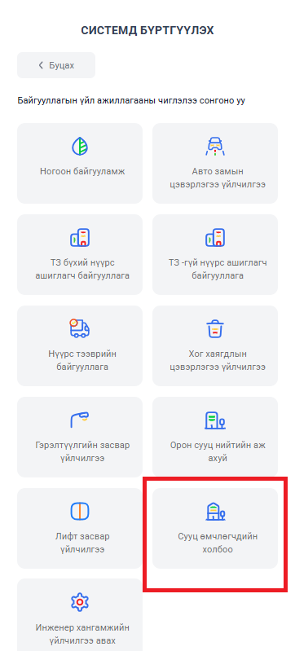
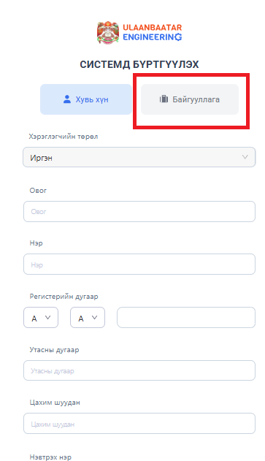
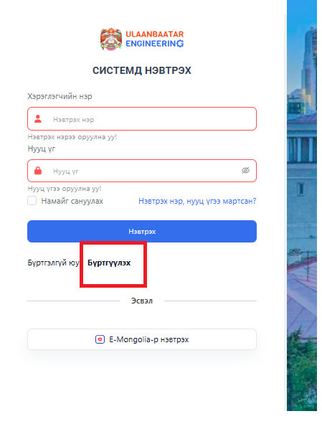
2
3
4

Slide 3
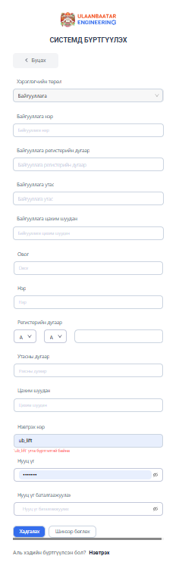
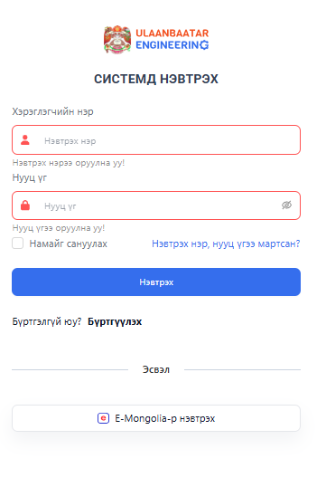
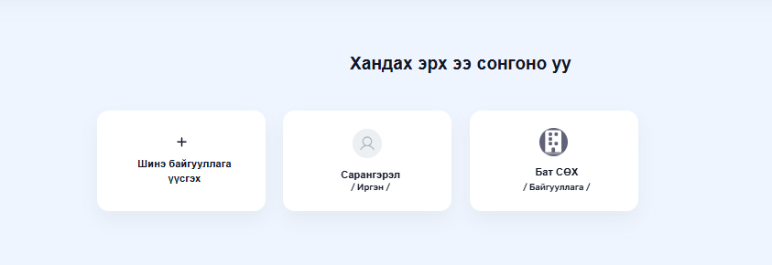
5
6
Үүсгэсэн нэвтрэх нэр, нууц үгээр нэвтэрч орно.
7
Энэ хэсгийг бүрэн бөглөж, хадгалаад СӨХ нь шинээр нэвтрэх нэр, нууц үгтэй болно
Энэ хэсэг рүү орох

Slide 4
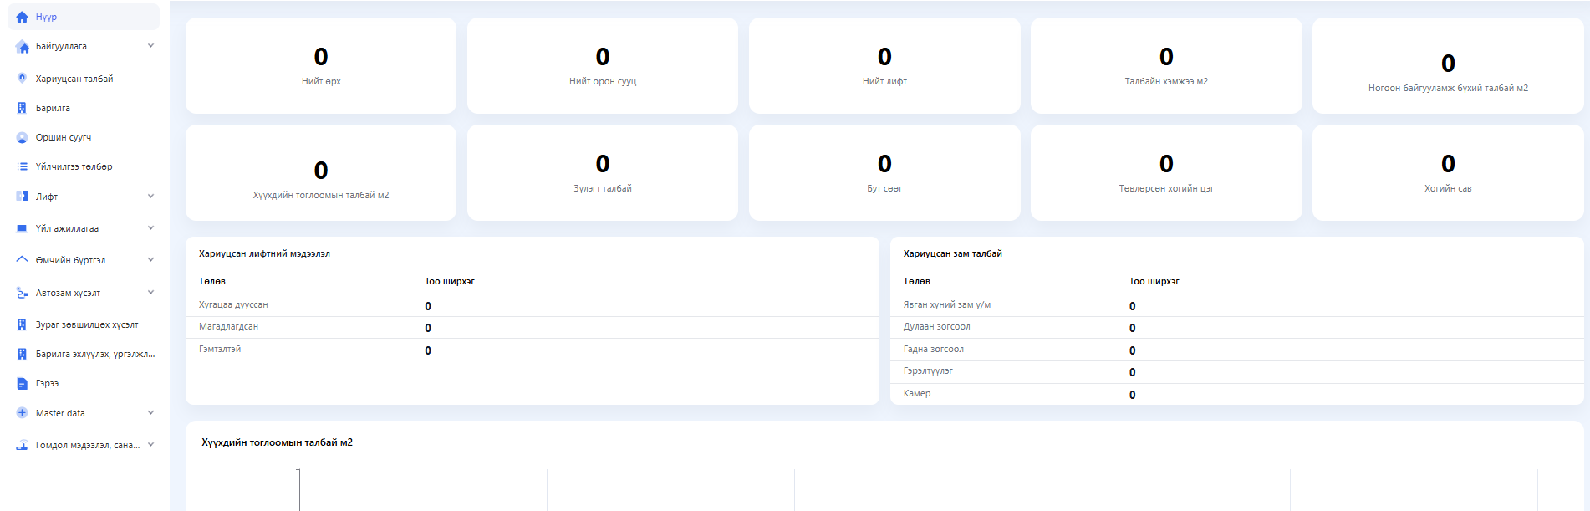
8
Нэвтэрч ороход тус цэсүүд харагдах бөгөөд Хариуцсан талбай, барилга хэсгийг бөглөсний дараа лифтээ бүртгэнэ.

Slide 5
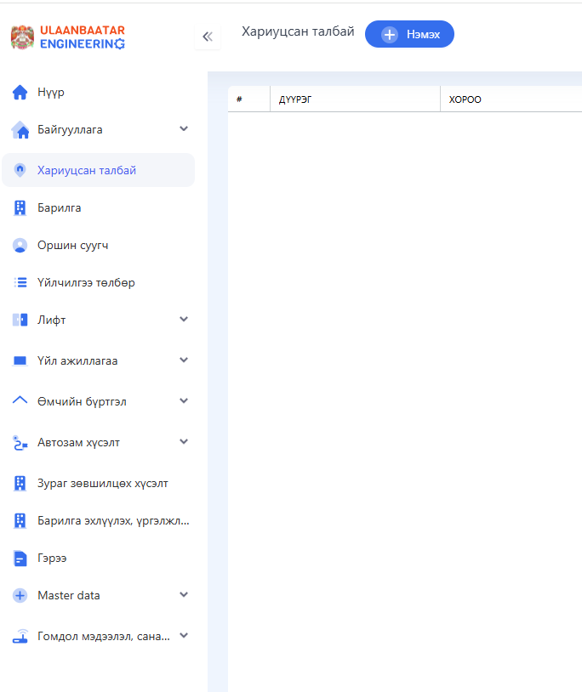
9
Нэмэх хэсэг дээр дарж ороод, гарч ирсэн хэсгүүдийг үнэ зөв бөглөөд, хадгалах

Slide 6
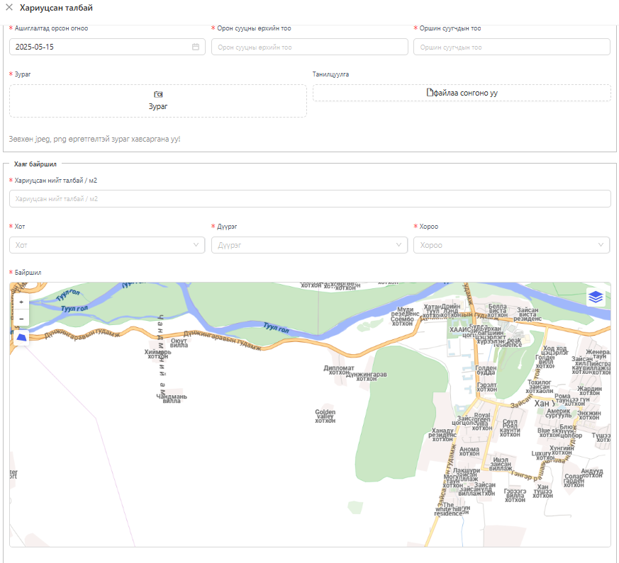
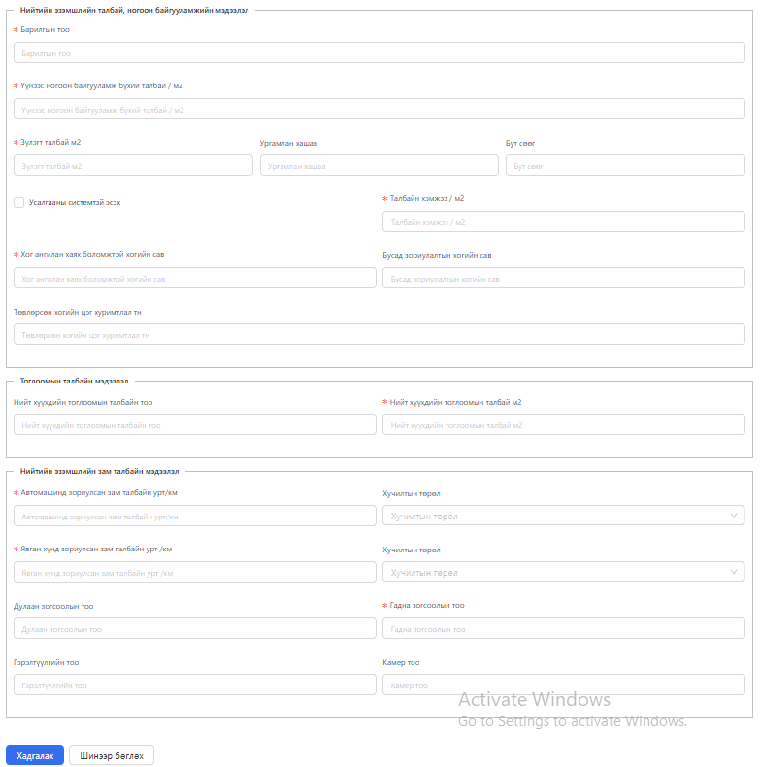
9
Дээрх хэсгүүдийг бөглөөд хадгална.

Slide 7
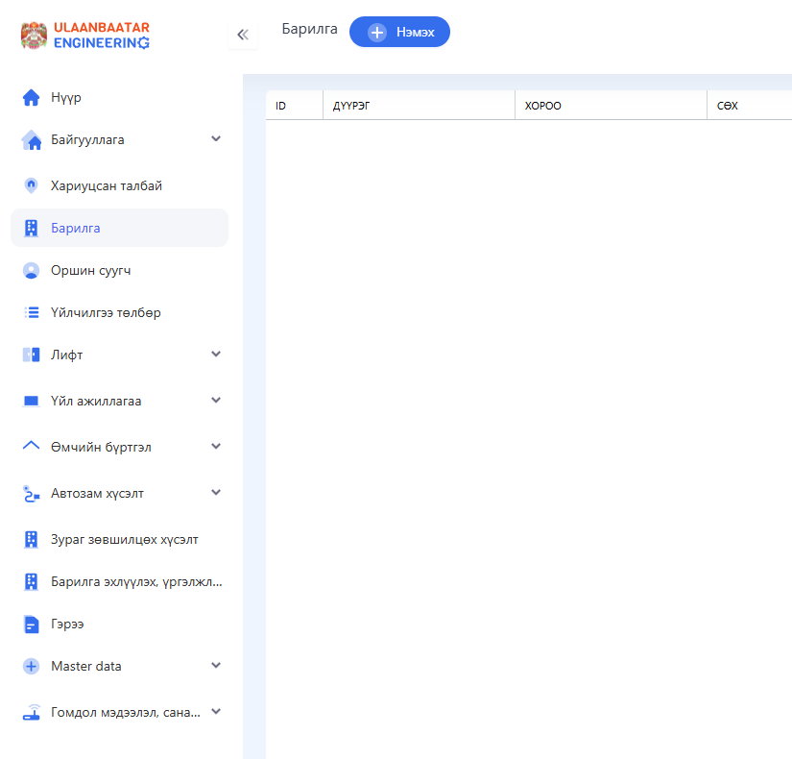
10
Нэмэх хэсэг дээр дарж ороод, гарч ирсэн хэсгүүдийг үнэ зөв бөглөөд, хадгалах

Slide 8
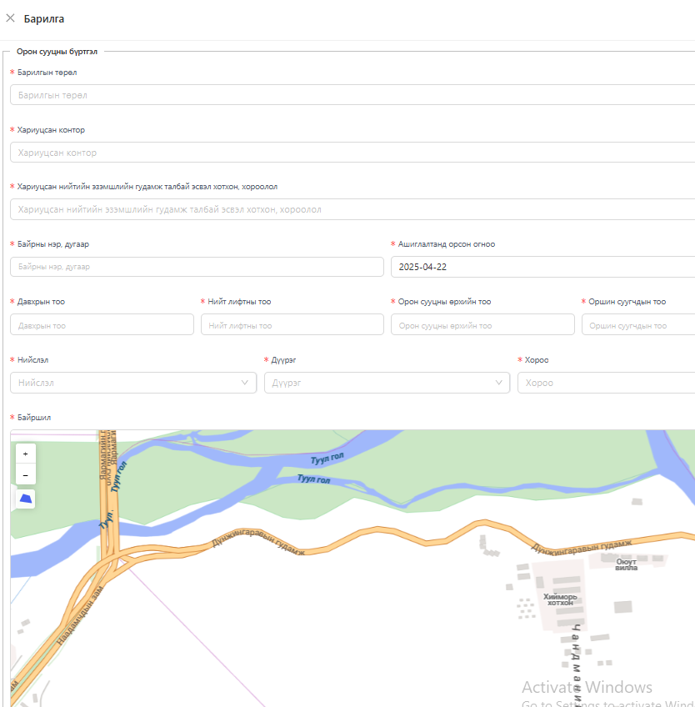
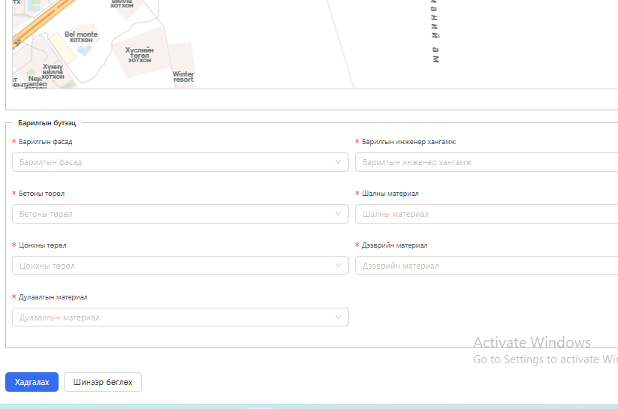
10
Дээрх хэсгүүдийг бөглөөд хадгалах бөгөөд байр тус бүрээр бүртгэнэ.

Slide 9
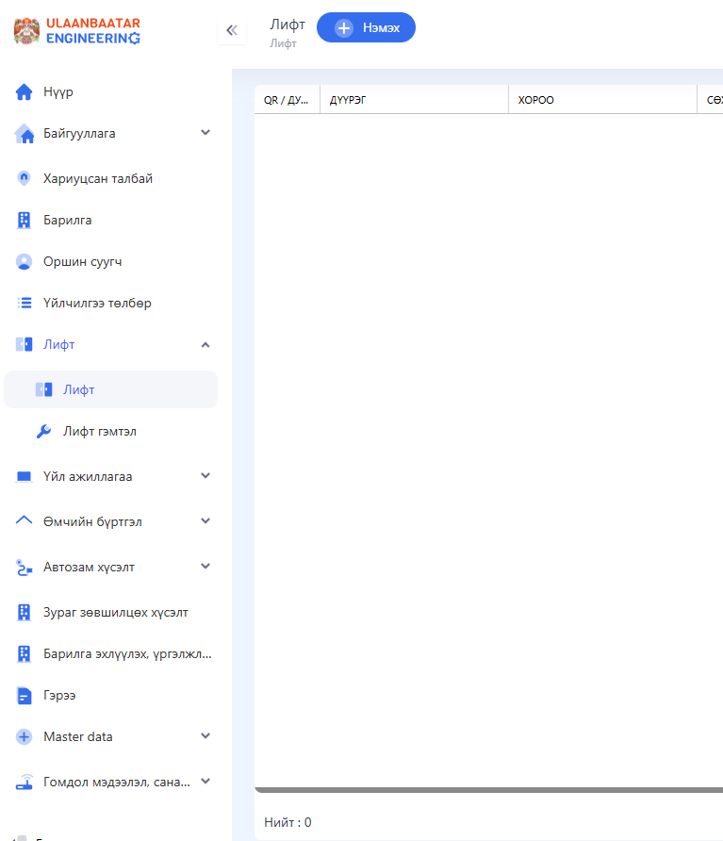
11
Нэмэх хэсэг дээр дарж ороод, гарч ирсэн хэсгүүдийг үнэ зөв бөглөөд, хадгалах

Slide 10
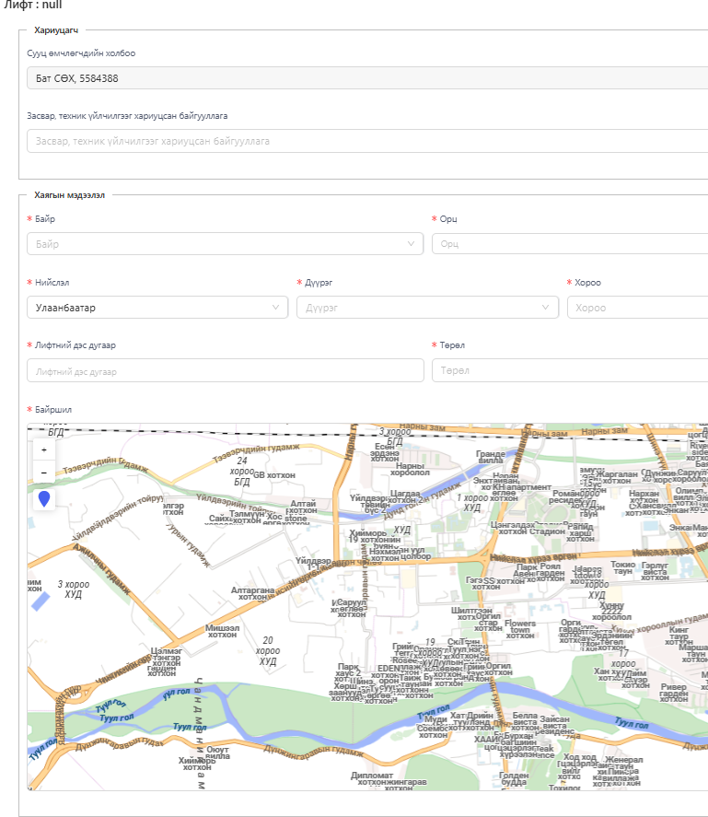
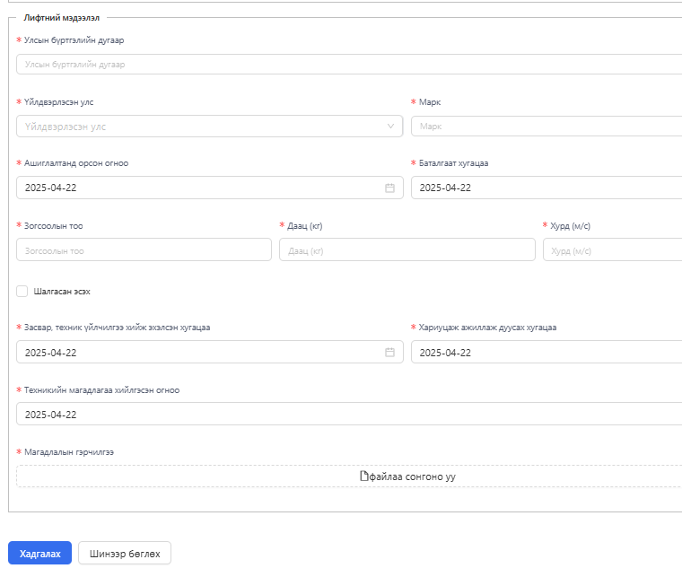
11
Дээрх хэсгүүдийг бөглөөд хадгалах бөгөөд лифт тус бүрээр бүртгэнэ.

